Slide 1
CyberKnife pro ÚVN Praha
28. 5. 2019

Slide 2
Stereotaktický radiochirurgický přístroj
Několik let usilovala ÚVN o získání povolení k pořízení přístroje.
11. dubna 2018 odsouhlasila Komise pro posuzování nových přístrojových technologií a kapacit hrazených ze zdravotního pojištění (přístrojová komise) Ministerstva zdravotnictví ČR tento záměr.
11. ledna 2019 byla podepsána kupní smlouva na pořízení stereotaktického neuroradiochirurgického zařízení do ÚVN Praha.
Bude pořízen CyberKnife M6
V plánu je nákup přístroje v roce 2020.

Slide 3
CyberKnife – základní informace
Kybernetický nůž – roboticky řízený ozařovací přístroj
Lineární urychlovač produkující gama záření o „energii“ 6MV
Neinvazivní alternativa chirurgického zákroku u některých zhoubných i nezhoubných ložisek v oblastech celého těla
Možnost ozařování (vstupu svazku záření do těla pacienta) z libovolného místa nad ozařovacím stolem a maximálně 18°pod úrovní stolu
Možnost polohování pacienta na robotickém stole v 6 stupních volnosti
Stereotaktická intrakraniální radiochirurgie probíhá „ frameless“ (bez stereotaktického rámu) za použití termoplastické fixační masky
Vzhledem k vyšším dávkám doručovaným během jedné frakce při stereotaktické léčbě je délka jednoho ozáření několik desítek minut (na rozdíl od běžné radioterapie na lineárním urychlovači)

Slide 4
Radiochirurgický přístroj - dodávka
CyberKnife – ozařovací přístroj a příslušenství (robotický stůl)
Accuray Precision – plánovací systém (3x)
MIM Maestro – konturovací systém (3x)
iDMS Data Management System – OIS (Onkologický informační systém)
CCTV kamery
Lasery
Fixační pomůcky
Dozimetrické vybavení

Slide 5
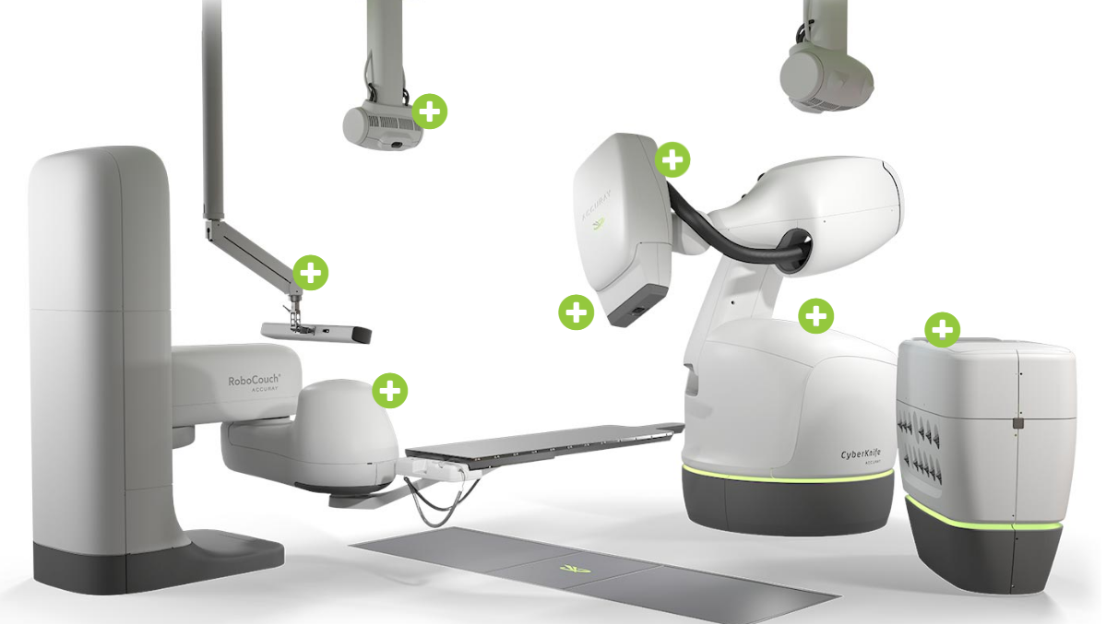
CyberKnife
Rentgenky pro obrazovou kontrolu polohy pacienta
Ozařovací
přístroj
Kamera pro monitoring dýchacích pohybů
Výměník kolimátorů
6D robotický stůl
Detektory rentgenového záření v podlaze
Zdroj obrázku: https://www.accuray.com

Slide 6
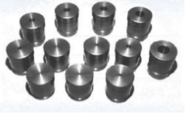
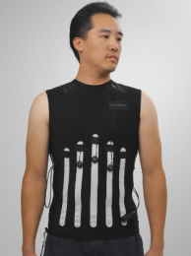
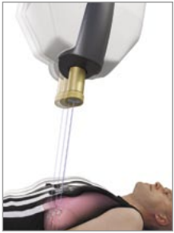
CyberKnife – využití ÚVN
Kolimace svazku pomocí fixních kruhových kolimátorů
  průměry 5, 7.5, 10, 12,5, 15, 20, 25, 30, 35, 40, 50 a 60 mm
Možnost ozařování pohyblivých cílů pomocí sledování pohybu senzorů na vestě na pacienta
V konfiguraci ÚVN - modul pro ozařování v oblasti páteře v poloze pacienta ležícího na břiše (možno dokoupit modul pro ozařování plicních tumorů)

Slide 7
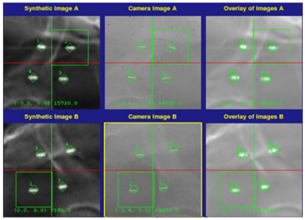
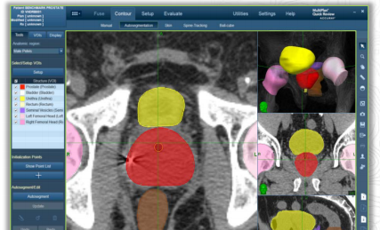
CyberKnife – využití ÚVN
Možnost ozařování tumorů prostaty
  V konfiguraci ÚVN Prostate Package zahrnující sledování zlatých zrn implantovaných do prostaty, dále možnost automatického zakreslení cílových objemů a kritických orgánů
Zdroj obrázků: https://www.accuray.com, https://www.slideshare.net/JustinVinci/cyberknife-at-saint-raphaels-campusrevb

